Slide 1
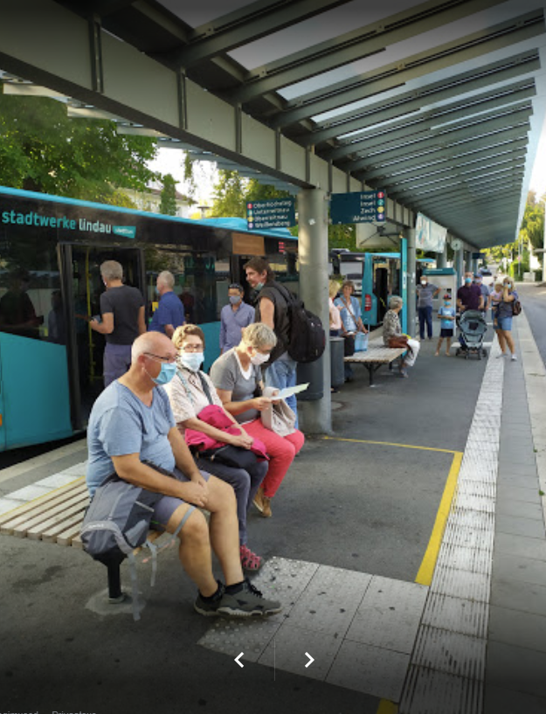
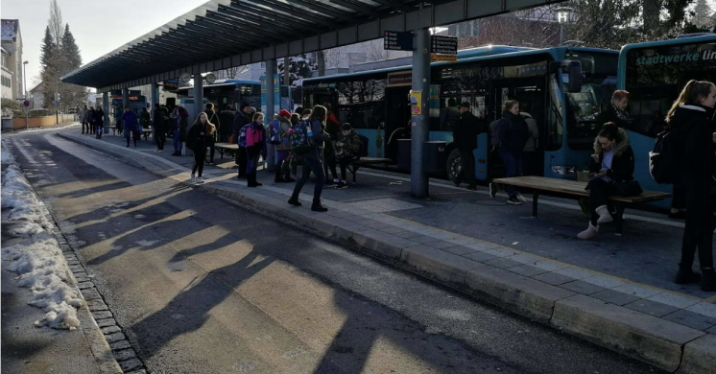
Bussiterminal Viljandi linna

Slide 2
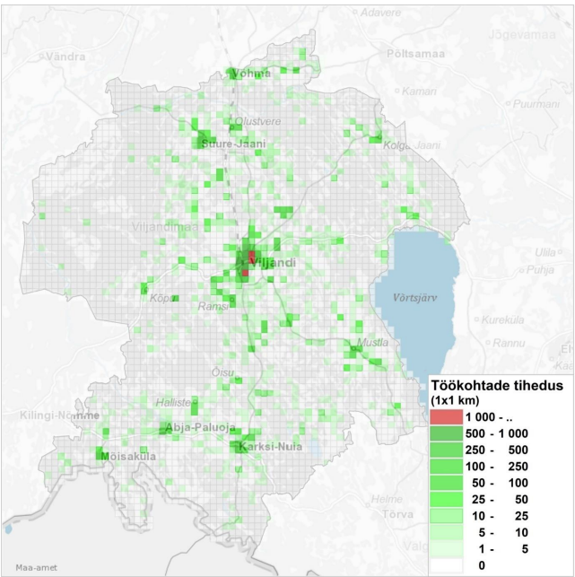
Töökohtade paiknemine Viljandi maakonnas

Slide 3
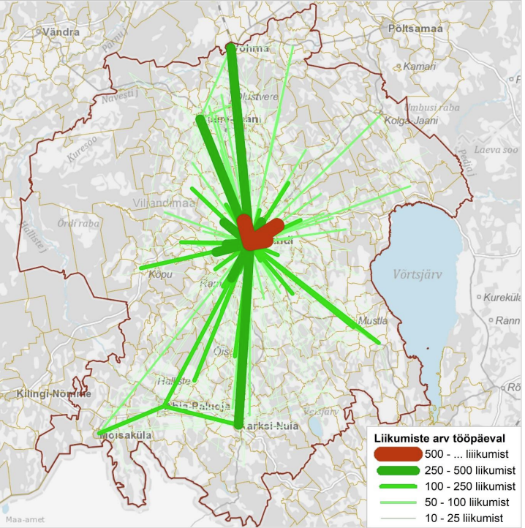
Viljandi linn on keskne tööalase pendelrände suund Viljandi maakonnas. Suurima mahuga liikumine toimub Viiratsi aleviku ja Viljandi linna vahel, kus liigub tööalaselt 251 inimest. Lisaks toimuvad suurima mahuga liikumised Vardi küla, Päri küla, Peetrimõisa küla, Vana-Võidu küla, Sinialliku küla ja Viljandi linna vahel. Sellest tulenevalt on suurim nõudlus ka ühistranspordi järele just hommikul suunaga Viljandi linna ja õhtusel perioodil pärast tööpäeva lõppu Viljandist välja. https://transport.viljandimaa.ee/uuringud/

Slide 4
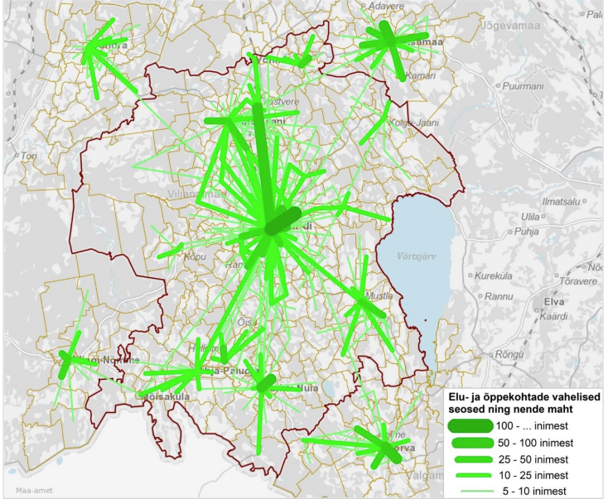
Sarnaselt tööalase liikumisega omab Viljandi linn olulist kaaluga ka haridusega seotud liikumiste puhul.

Slide 5
Viljandi maakonna avalik liinivõrk

Slide 6
Viljandi linna lähedal sõitvad liinid

Slide 7
Viljandimaa liinivõrgu numbrid
VILJANDIMAA avaliku liiniveo aastaeelarve on umbes 3,38 miljonit eurot. Selle raha eest sõidavad bussid umbes 3,2 miljonit liinikilomeetrit.
2017. aastal tehti aruannete järgi Viljandimaa bussidega 1,319 miljonit sõitu. 2018. aastal, kui aasta keskel mindi üle tasuta ühistranspordile, saadi sõitjate arvuks 1,651 miljonit. 2019. aastal kasvas sõitjate arv 2,091 miljonini.
2002. aastal sõitsid bussid Viljandi maakonnas 2,75 miljonit liinikilomeetrit, samal tasemel oli see 2017. aastal. Tänaseks on aastane liinikilomeetrite maht tõusnud juba 3,2 miljonini.

Slide 8
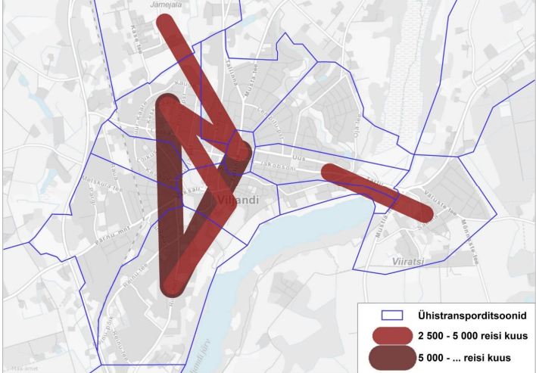
Peamised liikumissuunad Viljandi linnas ja lähedal

Slide 9
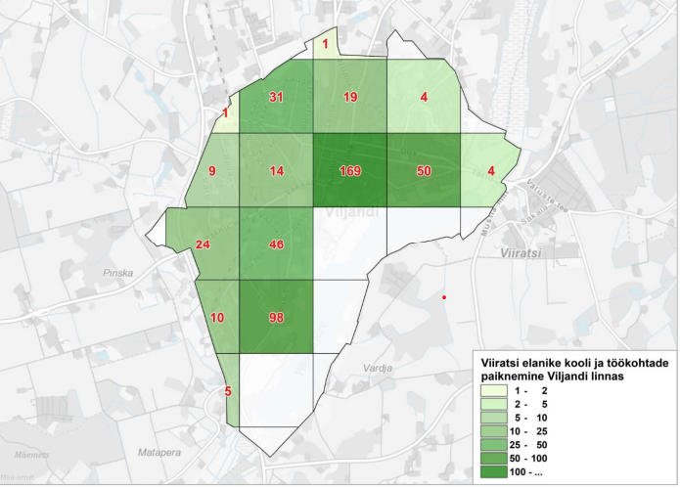

Slide 10
Probleem
Olemasolevate liinimarsruutide ja sõidugraafikute väljatöötamisel on eelkõige lähtutud ümberistumisvajaduseta juurdepääsuvõimaluste tagamisega. Arvestades liinide marsruutide varieeruvusega ja sellest tuleneva sõidugraafikute ülesehitusega on tänase ühistranspordikorralduse puhul väga keeruline nende omavaheline sidumine terve päeva ulatuses. Olemasolevad liinid ei saabu kesklinna, kus on kõige optimaalsem ümberistumissüsteemi korraldamine, kindla regulaarsusega. https://transport.viljandimaa.ee/uuringud/
Kuidas olukorda muuta?
Viljandis vajab ühtset busside kokkusaamise punkti, mis võimaldaks paremat ja kasutajasõbralikumat liinivõrku.

Slide 11
Viljandis on ju bussijaam olemas?
Logistiline olukord ei toeta ideed. Bussijaamas ei ole ruumi kiire ümberistumise korraldamiseks;
Busside kokkusaamiskoht ei konkureeri Viljandi bussijaamaga!

Slide 12
Terminali võimalik asukoht

Slide 13
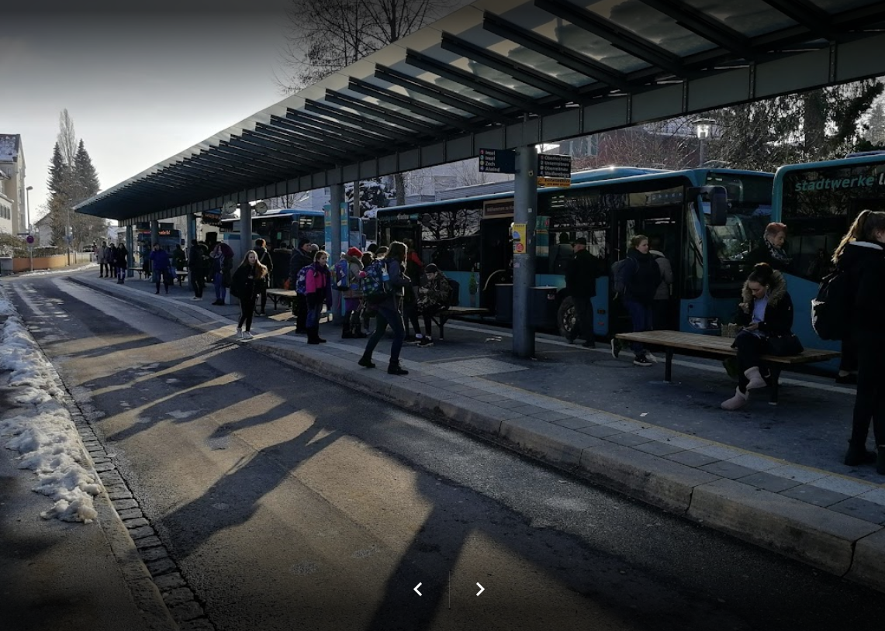
Lindau (Sakasmaa) linna busside kokkusaamise koht

Slide 14
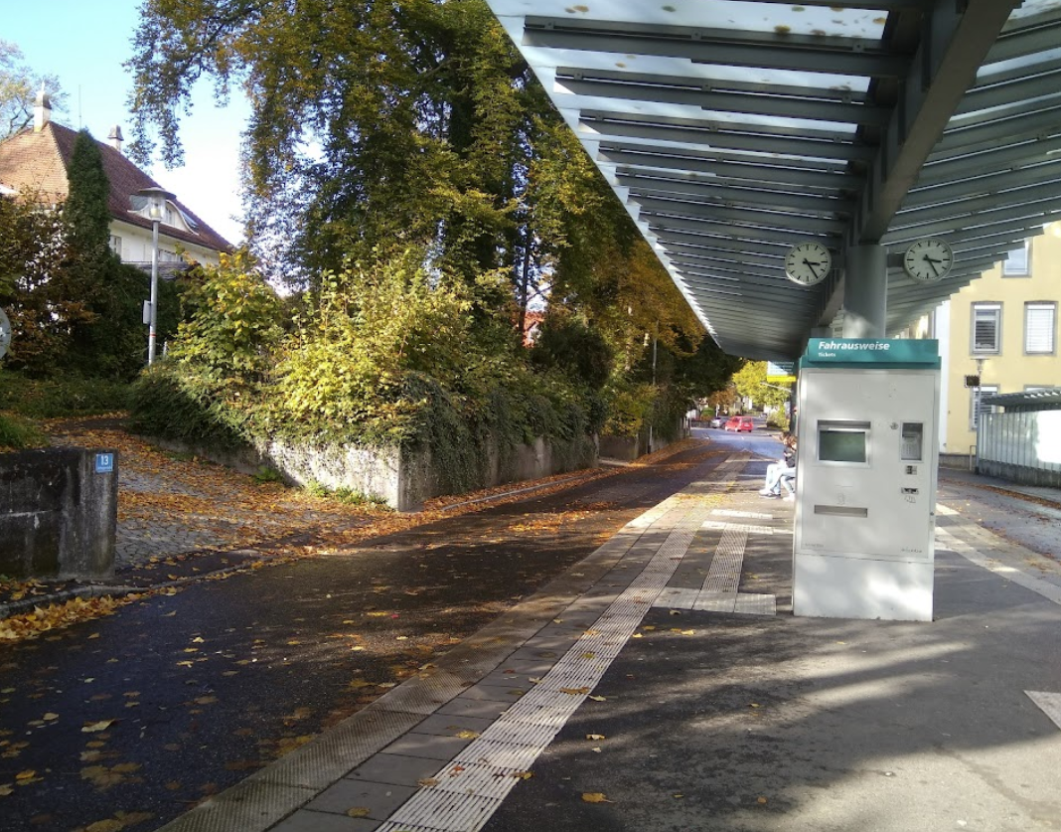
Lindau (Sakasmaa) linna busside kokkusaamise koht

Slide 15
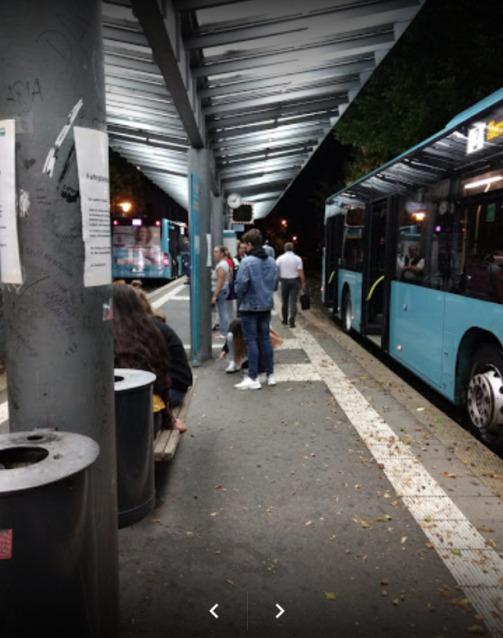
Lindau (Sakasmaa) linna busside kokkusaamise koht

Slide 16
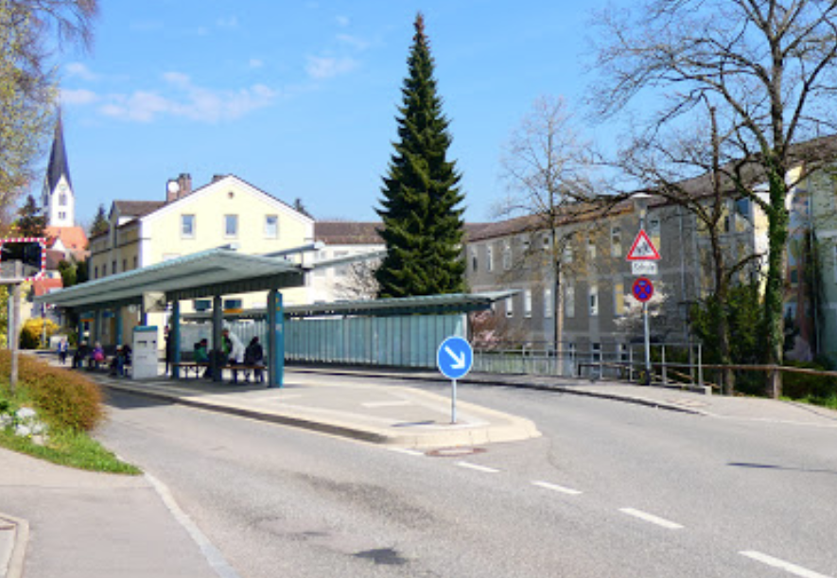
Lindau (Sakasmaa) linna busside kokkusaamise koht

